Slide 1
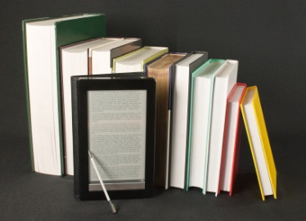
আজকের ক্লাসে সবাইকে
‍শুভেচ্ছা
Notes:
পাঠ সংশ্লিষ্ট ছবি অথবা যে কোন ছবি দিয়ে পাঠ ঘোষণা কা যেতে পা

Slide 2
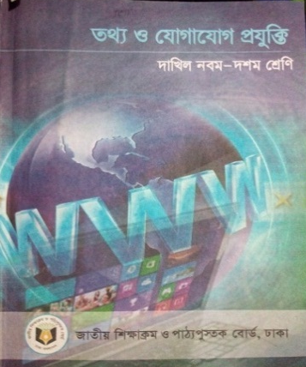
পাঠ পরিচিতি
শিক্ষক পরিচিতি
শ্রেণি : ৯ম
বিষয় : তথ্য ও যোগাযোগ প্রযুক্তি
অধ্যায় : তৃতীয়
সময় : 50 মিনিট
তারিখ :
মোঃ মর্তুজার রহমান সবুজ
সহকারী শিক্ষক (আই.সি.টি)
গোলমুন্ডা ফাজিল মাদরাসা,
জলঢাকা, নীলফামারী।
Notes:
শিক্ষক ইচ্ছে করলে দেখাতে পারেন আবার হাইড করে রাখতে পারেন।

Slide 3
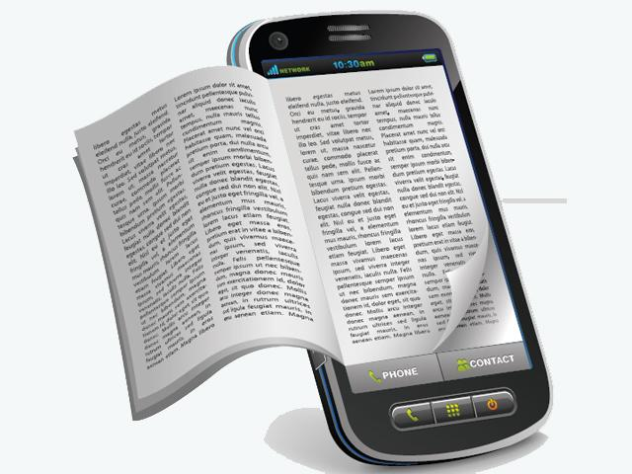
ছবি দেখে চিন্তা করে বল
বই
ই-বুক
দুটি ছবির মধ্যে কি কোন পার্থক্য আছে?
Notes:
প্রশ্ন উত্তরেরর মাধ্যমে পাঠ ঘোষণা করা যেতে পারে।

Slide 4
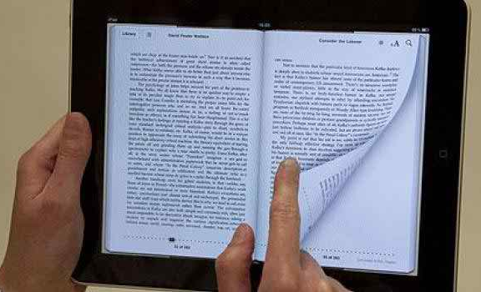
আজকের পাঠের বিষয়
ই-বুক

Slide 5
শিখনফল
এই পাঠ শেষে শিক্ষার্থীরা…
১। ই-বুক কী বলতে পারবে।
২। বিভিন্ন প্রকার ই-বুক এর বর্ণনা দিতে পারবে।
Notes:
হাইড করে রাখা যেতে পারে।

Slide 6
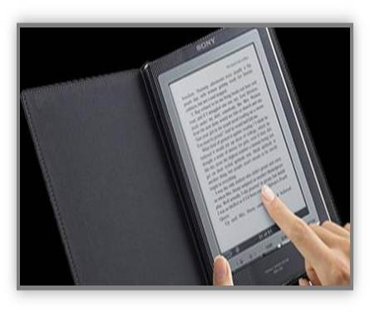
ই-বুক
ই-বুক বা ইলেকট্রনিক বুক হলো মুদ্রিত বইয়ের ইলেকট্রনিক রূপ। কোন বই ইলেকট্রনিক মাধ্যমে প্রকাশ
Notes:
ই-বুক কী?

Slide 7
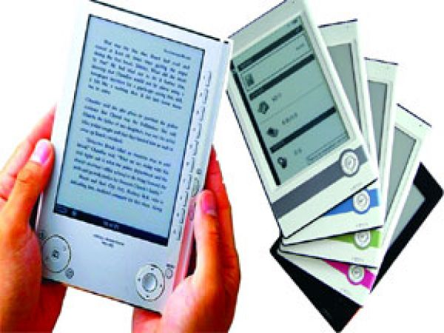
ই-বুক রিডারে পড়া যায়।
স্মার্টফোনে পড়া যায়।
Notes:
ই-বুক কী ন্মার্টফোনে, রিডারে পড়া যায়?

Slide 8
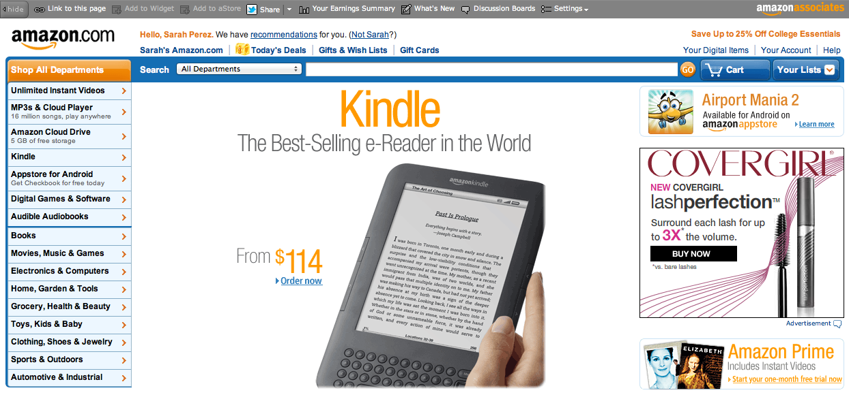
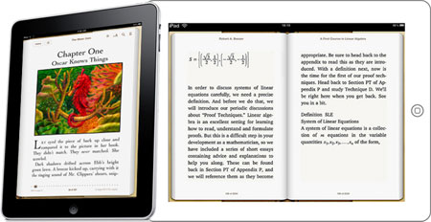
রিডারের মধ্যে অ্যামাজন ডটকম কিন্ডল সবচেয়ে জনপ্রিয়।
Notes:
সবচেয়ে জনপ্রিয় রিডারের নাম কী?

Slide 9
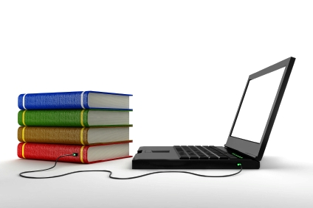
একক কাজ
ই-বুক কী?

Slide 10
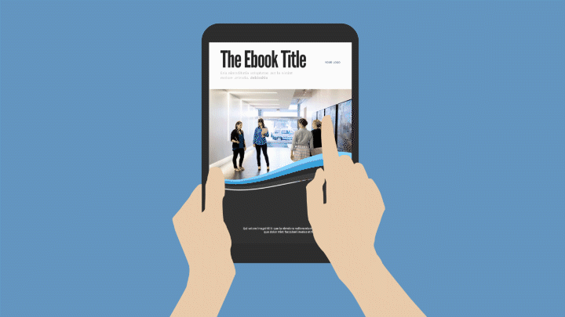
ই-বুক সাধারণত পাঁচ ধরণের হয়ে থাকে
Notes:
ই-বুক সাধারণত কয় ধরনের হয়ে থাকে?

Slide 11
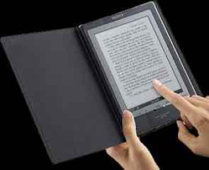
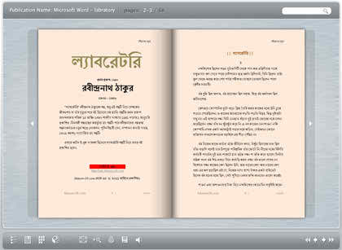
পিডিএফ ই-বুক
মুদ্রিত বইয়ের হুবুহু প্রতিলিপি। সচরাচর এগুলো PDF (পোর্টেব ডকুমেন্ট ফরম্যাট) ফরম্যাটে প্রকাশিত হয়।
Notes:
পিডিএফ শব্দের অর্থ কী

Slide 12
এইচটিএমএল-এ প্রকাশিত, ইন্টারনেটে পড়া যায়, এগুলোকে বই-এর ওয়েবসাইট বলা হয়।
Notes:
ওয়েবসাইট কী?

Slide 13
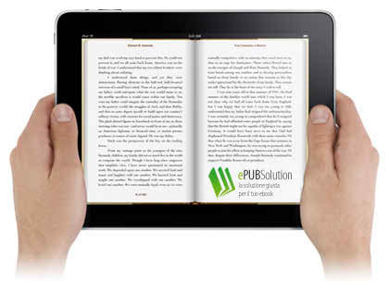
EPUB
মুদ্রিত বইয়ের মতো কিন্তু কিছুটা বাড়তি সুবিধাসহ ই-বুক।

Slide 14
চৌকস ই-বুক
অডিও
এনিমেশন
এগুলোর কন্টেন্ট মাল্টিমিডিয়া সমৃদ্ধ।
Notes:
এনিমেশন কী?

Slide 15
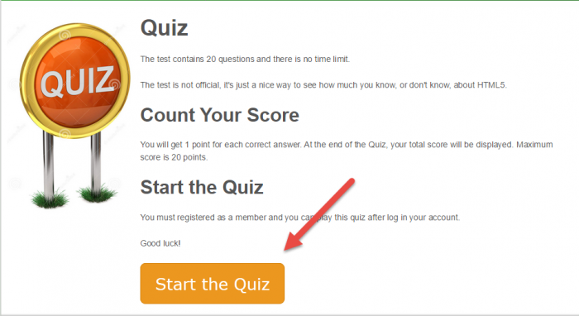
কুইজ
কুইজ এবং কুইজের উত্তরের ব্যবস্থা থাকে।
ত্রিমাত্রিক ছবিও যুক্ত থাকে।
Notes:
কুইজ কী? ত্রিমাত্রিক কী?

Slide 16
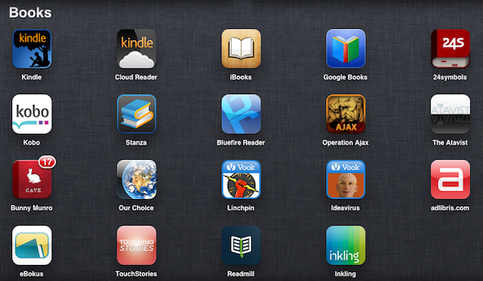
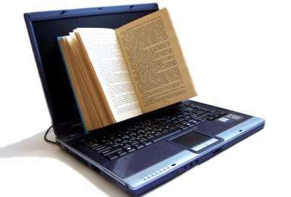
ই-বুক-এর অ্যাপস
এক্ষেত্রে ই-বুক নিজেই একটি অ্যাপস আকারে প্রকাশিত। অ্যাপস ডাউনলোড করে কম্পিউটার বা মোবাইল ফোনে পড়া যায়।
Notes:
ই-বুকের অ্যাপস কী?

Slide 17
দলগত কাজ
কোন ধরনের ই-বুক তোমাদের কাছে বেশি জনপ্রিয় এবং কেন?

Slide 18
× আবার চেষ্টা কর
মূল্যায়ন
√ উত্তর সঠিক হয়েছে
১। ই-বুক এর পূর্ণরূপ কী?
(ক) ইলেকট্রনিক বেস
(খ) ইলেকট্রনিক বাস
(গ) ইলেকট্রনিক বুথ
(ঘ) ইলেকট্রনিক বুক
2। সাধারণভাবে ই-বুক কয়টি ভাগে ভাগ করা যায়?
(ক) 3টি
(গ) ৪টি
(গ) ৫টি
(ঘ) 6টি
Notes:
মূল্যায়নের প্রশ্নে ট্রিগার ব্যবহার করা হয়েছে। অপশনে ক্লিক করলে সঠিক উত্তর জানা যাবে।

Slide 19
×আবার চেষ্টা কর
মূল্যায়ন
√ উত্তর সঠিক হয়েছে
3। PDF-এর পূর্ণরূপ কোনটি?
(ক) পোর্টেট ডকুমেন্ট ফরম্যাট
(খ) পোর্টেবল ডকুমেন্ট ফরম্যাট
(গ) পোর্টেবল ডকুমেন্ট ফাস্ট
(ঘ) পোর্টেবল ডাইরি ফ্রেম
4। চৌকস ই-বুকে থাকে…
i. অডিও
ii. ভিডিও
iii. এনিমেশন
নিচের কোনটি সঠিক?
(ক) i ও ii
(খ) i ও iii
(গ) ii ও iii
(ঘ) i, ii ও iii
Notes:
মূল্যায়নের প্রশ্নে ট্রিগার ব্যবহার করা হয়েছে। অপশনে ক্লিক করলে সঠিক উত্তর জানা যাবে।

Slide 20
বাড়ির কাজ
“বিদ্যালয়ে আর একগাদা বই নিয়ে আসতে হবে না ই-বুকি যথেষ্ট” তোমার অনুভূতি প্রকাশ কর।
Notes:
ছাত্র/ছাত্রীরা খাতায় বাড়ির কাজ লিখছে কি না শ্রদ্ধেয় শিক্ষকমন্ডলী তা পর্যবেক্ষণ করবেন।

Slide 21
সবাইকে ধন্যবাদ

